Slide 1




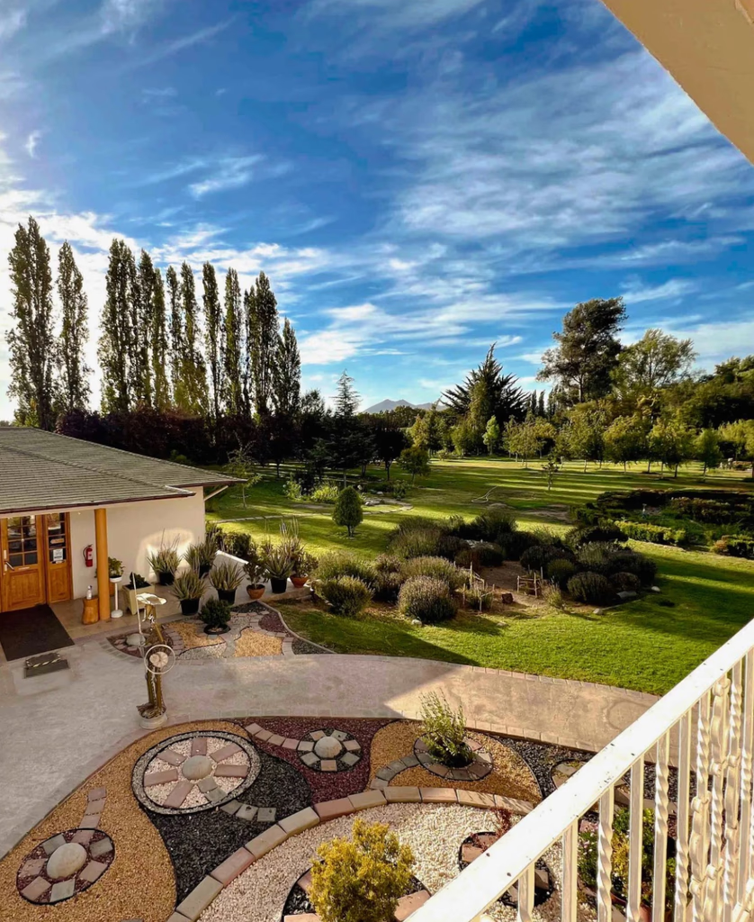


SISTEMA DE Gestión omm
OBRAS, MANTENCIÓN Y MEJORAS
Hotel El Almendro
MATÍAS CISTERNAS - MATÍAS LOYOLA
MM SOLUTIONS

Slide 2
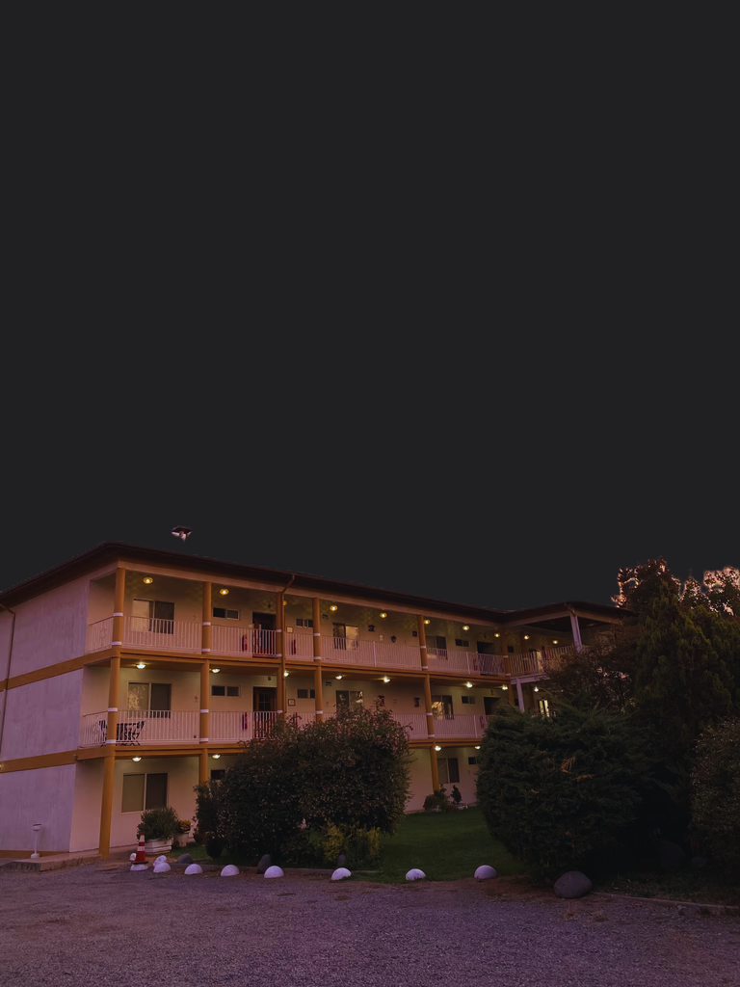



PROBLEMA ACTUAL

Slide 3


REQUERIMIENTOS PRINCIPALES
1
Dashboard general
MG
MR
Resumen antes de ingresar a cada área.
Mantención General
Mantención Reactiva
Ficha de cada área
2
Tareas, estado, responsable, historial,
materiales y costos.
ME
RE
Planificación y alertas
Mejoras
Remodelación
3
Línea de tiempo común tipo Gantt y
avisos de mantenciones próximas.
MM
MJ
Costos automáticos
4
Mantención Máquinas
Mantención Jardinería
Material + cantidad + costo unitario = total calculado.

Slide 4
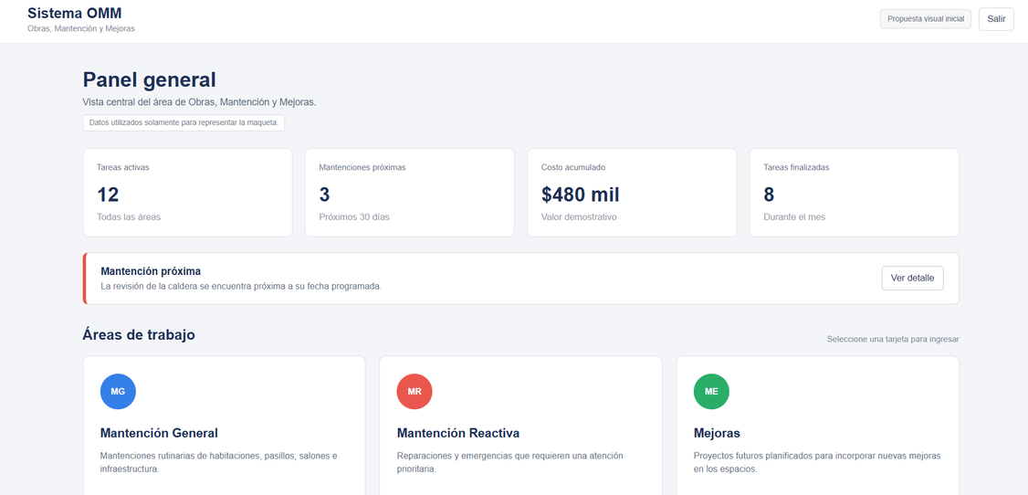
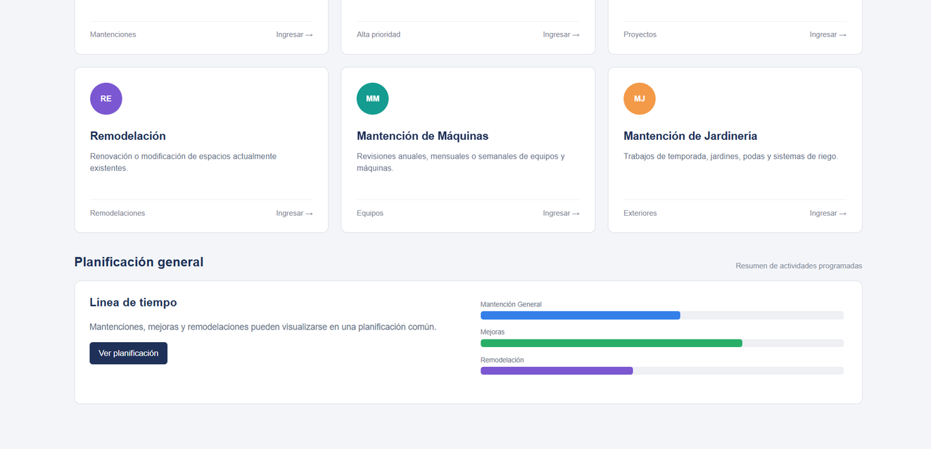


SOLUCION PROPUESTA
Centralizar
Organizar
Visualizar

Slide 5
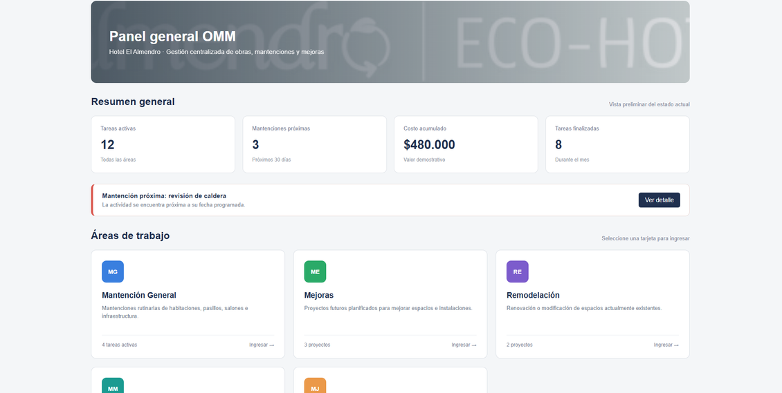
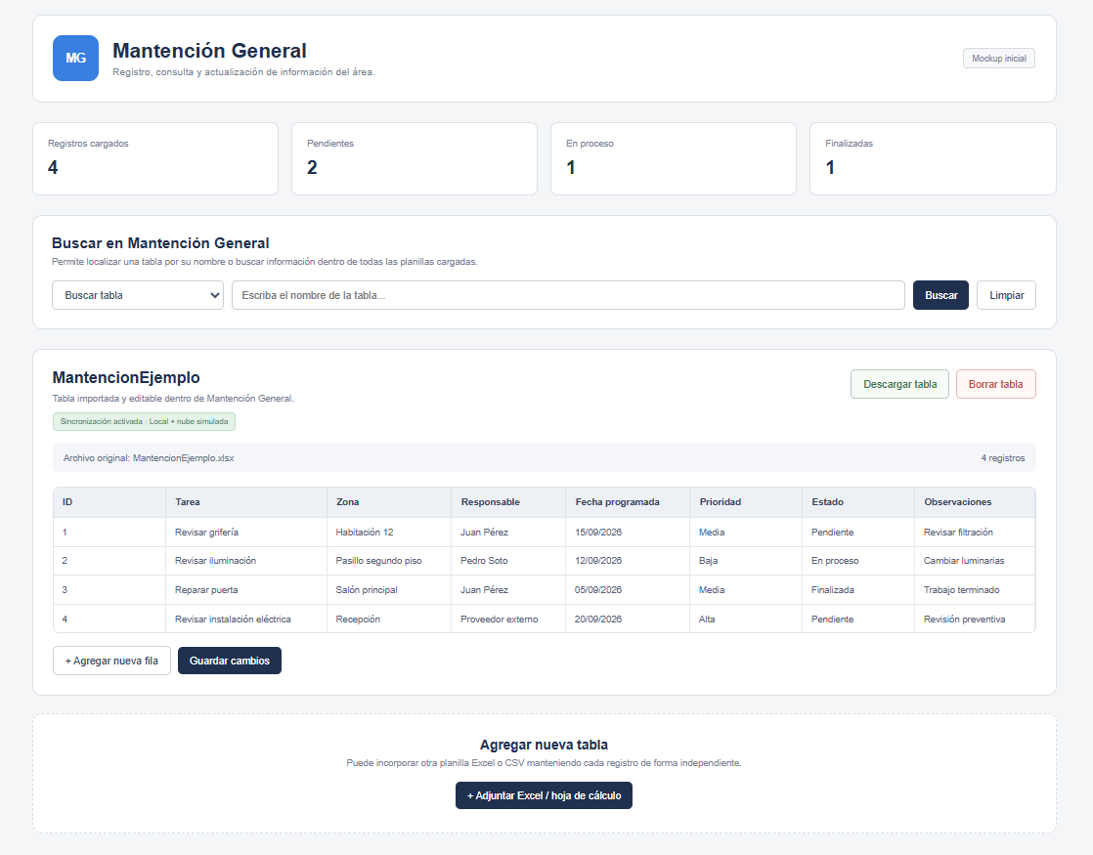
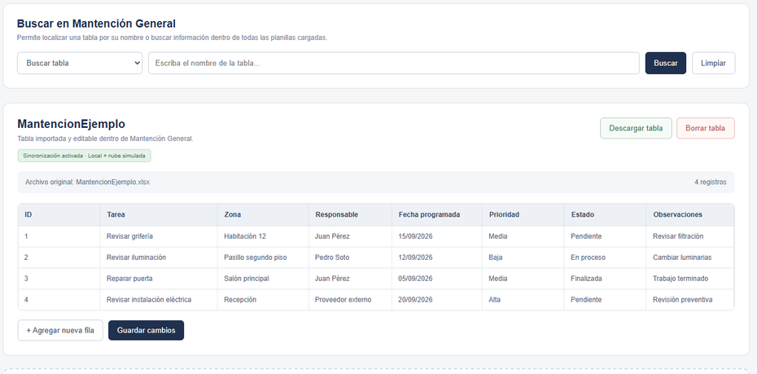
MOCKUP INICIAL

Slide 6

AVANCE
REALIZADO
SIGUIENTE
Avance actual
Próximo paso
Levantamiento inicial de requerimientos
1
Validar el mockup y recibir feedback del cliente
Autoevaluación y documentación en GitHub
2
Ajustar requerimientos y alcance si es necesario
Definición preliminar de la solución
3
Completar diseño inicial y modelo de datos
Mockup inicial basado en tarjetas
4
Luego comenzar el desarrollo por etapas

